Slide 1
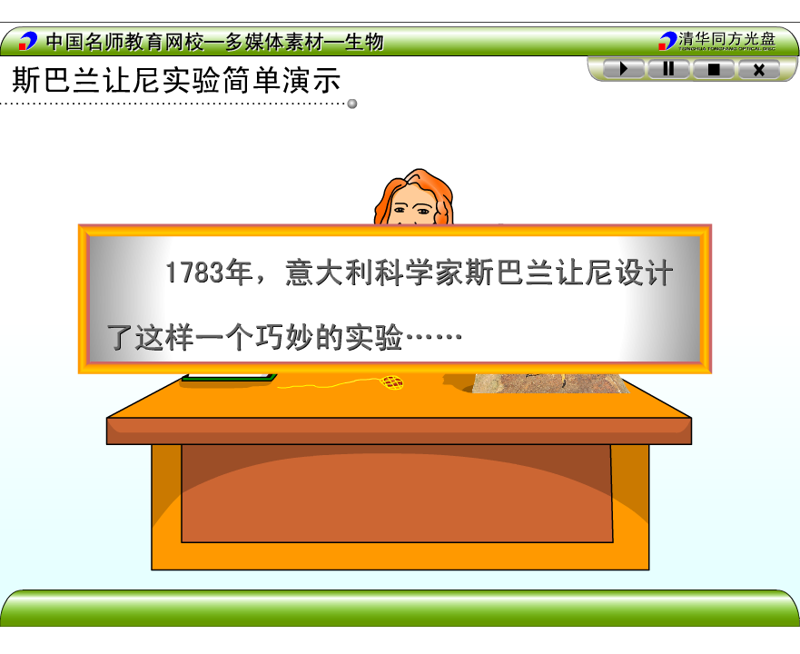

Slide 2
物理性消化是指牙齿的咀嚼、舌的搅拌、胃肠的蠕动，它将食物磨碎，改变食物的形态，但不改变食物的分子结构和化学性质的一个物理过程。
化学消化是指通过消化酶的作用，将不溶于水的淀粉、蛋白质和脂肪分解成可溶于水的小分子有机物的过程。

Slide 3
第5章 细胞的能量供应和利用
细胞代谢：
细胞中每时每刻都进行着许多化学反应，统称为细胞代谢。
第1节 降低化学反应活化能的酶

Slide 4
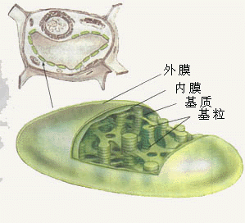

思考
叶绿体的生理 功能是什么？
光合作用
光能
叶绿体：CO2+H2O 有机物 +O2
酶

Slide 5
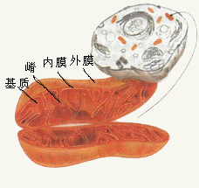
思考
线粒体的生理功能是什么？
有氧呼吸作用
线粒体: 有机物+6H2O+O2 6CO2+12H2O+能量
酶

Slide 6
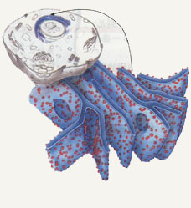
思考
核糖体的生理功能是什么？
合成蛋白质
核糖体
酶
核糖体： 氨基酸 多肽
脱水缩合

Slide 7
光能
叶绿体：CO2+H2O 有机物 +O2
酶
氧气
线粒体: 有机物+6H2O+O2 6CO2+12H2O+能量
酶
酶
核糖体： 氨基酸 蛋白质
缩合脱水
对于细胞来说，能量的获得和利用都必须通过化学反应，细胞中每时每刻都进行着许多化学反应，统称为细胞代谢。细胞代谢是细胞生命活动的基础。
细胞内的化学反应大都需要在酶的作用下才能顺利地进行，因此，细胞代谢实质上是细胞内高度有序的酶促反应的总称。
H
O
H
H
O
H
+
→
C OH
R₁
C
H
N
C
COOH
R₁
C
C
N
C
COOH
NH₂
H
R₂
NH₂
H
R₂
Notes:
酶如何在细胞中发挥作用呢?

Slide 8
酶在细胞代谢中的作用
动植物在代谢中产生的过氧化氢，对机体是有毒的。机体通过过氧化氢酶，催化过氧化氢迅速分解成水和氧气而解毒。铁离子也可催化这一反应。

Slide 9

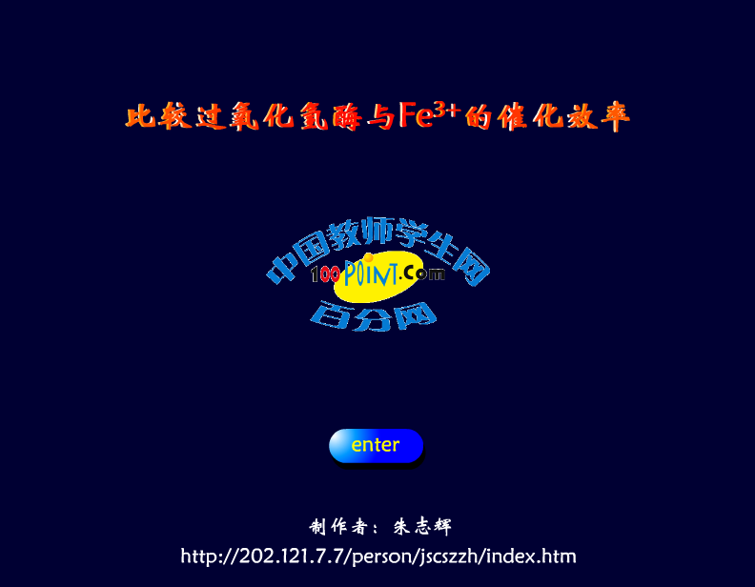

Slide 10
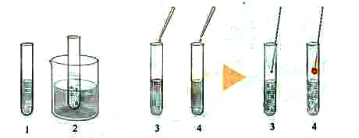

一、酶的作用和本质
1、酶在细胞代谢中的作用
2 H₂O₂ → 2 H₂O + O₂
1、常温下反应
2、加热
3、Fe³⁺做催化剂
4、过氧化氢酶
加入试管直接观察
酒精灯水浴加热
滴加FeCl₃溶液
无机催化剂
猪肝研磨液
细胞中的生物催化剂
1.常温 2.加热 3.FeCl₃ 4.加肝液

Slide 11
比较过氧化氢在不同条件下的分解速率
步骤 |  | 试管编号 |  |  |  | 说明
 |  | 1 | 2 | 3 | 4
一 | H₂O₂ 浓度
二
结果 | 气泡产生
 | 带火星木条
结论
对照组
实验组
对照实验
变量
3%
3%
3%
3%
无关变量
等量性原则
2ml
2ml
2ml
2ml
鲜肝研磨液
反应条件
自变量
常温
人为改变的变量
单一变量原则
90℃
FeCl₃
等量性原则
2滴清水
2滴清水
2滴
2滴
无关变量
不明显
少量
较多
大量
因变量
随自变量的变化而变化的变量
不复燃
不复燃
变亮
复燃
1.高温可以加快过氧化氢分解
2.FeCl₃能催化过氧化氢分解
3.过氧化氢酶能催化过氧化氢分解
4.过氧化氢的催化效率比FeCl₃高

Slide 12
对照实验及相关变量
对照实验：除了一个因素以外，其余因素都保持不变的实验。
对照组：一般不做处理
实验组：
自变量：人为改变的变量
因变量：随着自变量的变化而变化的变量
注意与(观测指标）的区别。
无关变量：除自变量外，影响实验结果的
变量成为无关变量

Slide 13
（2）酶在细胞代谢中的作用
①
分子从常态转变为容易发生化学反应的活跃状态所需要的能量称为活化能。
活化能：
各条件使反应加快的本质：
加热：
Fe³⁺：
酶：
提高分子的能量
降低化学反应的活化能
更显著地降低化学反应的活化能

Slide 14
正是酶的催化作用，细胞代谢才
能在温和的条件下快速进行。
②催化剂（无机催化剂、酶）没有供给能量，而是降低反应的活化能，促进反应进行，缩短完成时间，本身不被消耗，反应结果与没有催化剂一致。
③无机催化剂相比，酶降低活化能的作用更显著，因而催化效率更高。

Slide 15
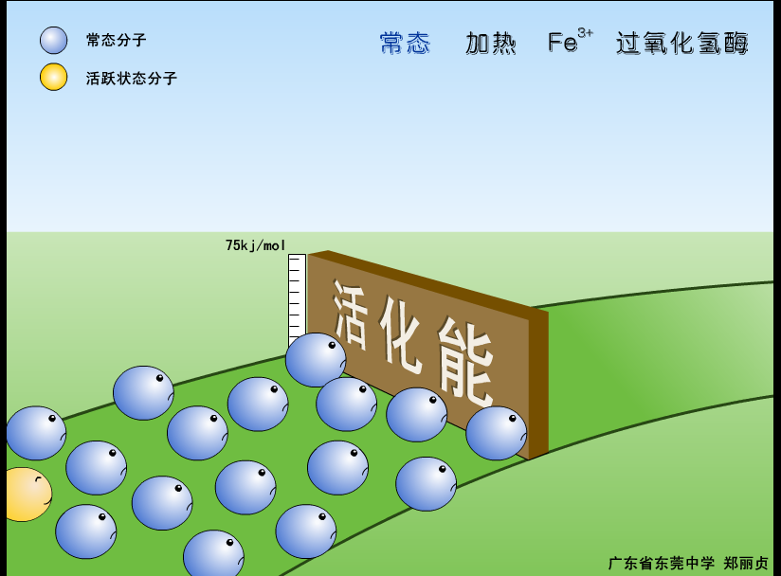
酶在细胞代谢中的作用

Slide 16
没有酶催化
酶使活化能降低
能量
有酶的催化
反应过程

Slide 17

2、酶的本质
（1）酶的发现
酶的探索历程

Slide 18
巴斯德之前
巴斯德
李比希
毕希纳
萨姆纳
切赫和奥特曼

Slide 19

巴斯德之前
发酵是纯化学反应，与生命活动无关
巴斯德
李比希
发酵与活细胞有关，发酵是
整个细胞而不是细胞中的某
些物质在起作用
引起发酵的是细胞中的某些
物质，但是这些物质只有在
酵母细胞死亡后才能发挥作用
毕希纳
酵母细胞中的某些物质能够在酵母细胞破碎后继续起
催化作用，就象在活酵母细胞中一样
萨姆纳
切赫和奥特曼
酶是蛋白质
少数的RNA具有催化作用

Slide 20
（2）酶的定义
酶是活细胞产生的一类具有催化作用的有机物，其中绝大多数是蛋白质，少数是RNA。

